Slide 1

Ministerul Educației și Cercetării al Republicii Moldova IP Colegiul “Iulia Hasdeu” din Cahul
Asistență pentru managementul proiectelor software
Tema 2: GIT - instalare
Și noțiuni de bază
Apareci Aurica
Babaianu Savelie
Grupa: AAW 2042

Slide 2

Git, unul dintre cele mai influente și utilizate Sisteme de Control al Versiunilor (SCV), a fost creat de către Linus Torvalds. Git a revoluționat gestionarea versiunilor și colaborarea în dezvoltarea software datorită distribuției descentralizate, ușurinței de utilizare și capacității de a face față proiectelor de orice dimensiune.
Astăzi, Git este folosit pe scară largă în industria IT, de la dezvoltarea open source la proiecte comerciale, și reprezintă o parte fundamentală a dezvoltării software moderne.

Slide 3

Terminologie
și vocabular

Slide 4
Repositoriu
Commit
Branch
Un depozit Git este un spațiu în care Git stochează toate informațiile despre un proiect. Acesta include toate fișierele, directoarele și istoricul schimbărilor legate de proiect.
Un commit reprezintă o imagine a stării actuale a proiectului. Fiecare commit este însoțit de o descriere care explică schimbările efectuate. Acestea sunt folosite pentru a urmări istoricul schimbărilor și pentru a reveni la stări anterioare ale proiectului.
O linie separată de dezvoltare care permite lucrul asupra funcționalităților sau problemelor în izolare, fără a afecta ramura principală ("main"). Aceasta facilitează gestionarea proiectelor mai mari și colaborarea.
Figura 1.1
Figura 1.3
Figura 1.2

Slide 5
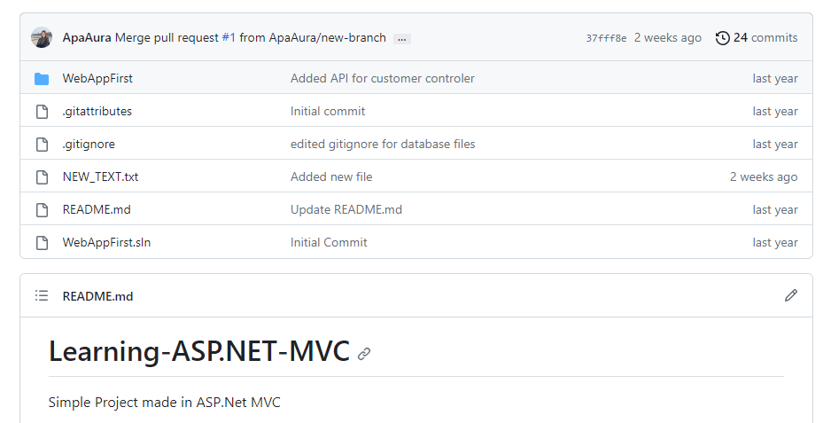
Figura 1.1

Slide 6
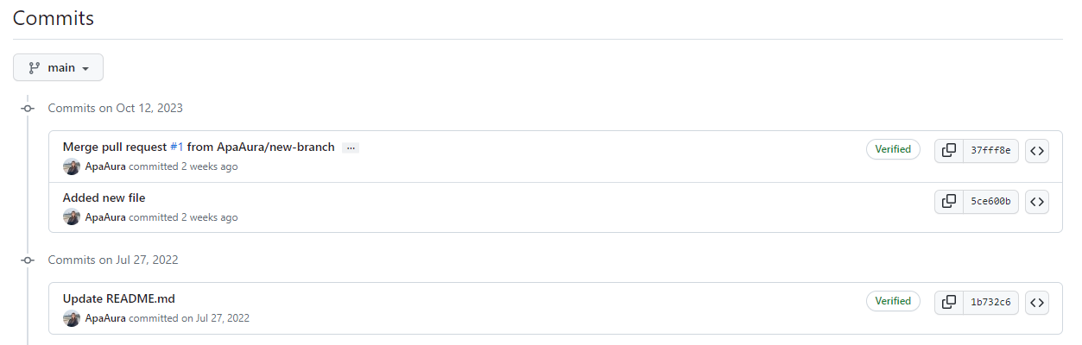
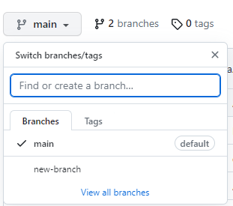
Figura 1.3
Figura 1.2

Slide 7
Clonare (Clone): Clonarea unui depozit Git înseamnă a crea o copie locală a unui depozit existent, de obicei, un depozit remote.
Pull (Tragere): Obținerea și combinarea schimbărilor dintr-o altă ramură sau depozit în ramura curentă. Acest proces vă permite să sincronizați proiectul local cu schimbările de pe un depozit remote sau să aduceți schimbări dintr-o ramură în alta.
Push (Împingere): Încărcarea schimbărilor locale într-un depozit remote pentru a le partaja cu ceilalți dezvoltatori.
Conflict de îmbinare (Merge Conflict): O situație în care două ramuri sau commit-uri conțin schimbări incompatibile în același fișier.
Rezolvare de conflicte (Conflict Resolution): Procesul de soluționare a conflictelor de îmbinare pentru a permite finalizarea îmbinării cu succes.
.gitignore: Un fișier special în care specificați fișierele sau directoarele care nu trebuie urmărite sau incluse în depozit. Acesta este util pentru a exclude fișiere temporare, fișiere generate automat sau fișiere sensibile.

Slide 8
Furcă (Fork): Crearea unei copii a unui depozit remote în contul personal pentru a lucra independent asupra proiectului. Este folosit adesea pentru a contribui la proiectele open-source sau pentru a dezvolta o versiune separată a unui proiect.
Pull Request (Cerere de tragere): O solicitare de a aduce schimbările dintr-o ramură a unui depozit forked în depozitul original. Proprietarul depozitului original poate revizui schimbările și decide dacă le acceptă sau le respinge.
CLI (Command Line Interface): Interfața de linie de comandă (CLI) pentru Git este o modalitate de a interacționa cu Git folosind comenzi textuale introduse într-o fereastră de terminal sau linie de comandă.
GUI (Graphical User Interface): Interfața grafică pentru Git este o interfață cu utilizatorul bazată pe grafică, care oferă o experiență mai ușor de utilizat decât linia de comandă.

Slide 9
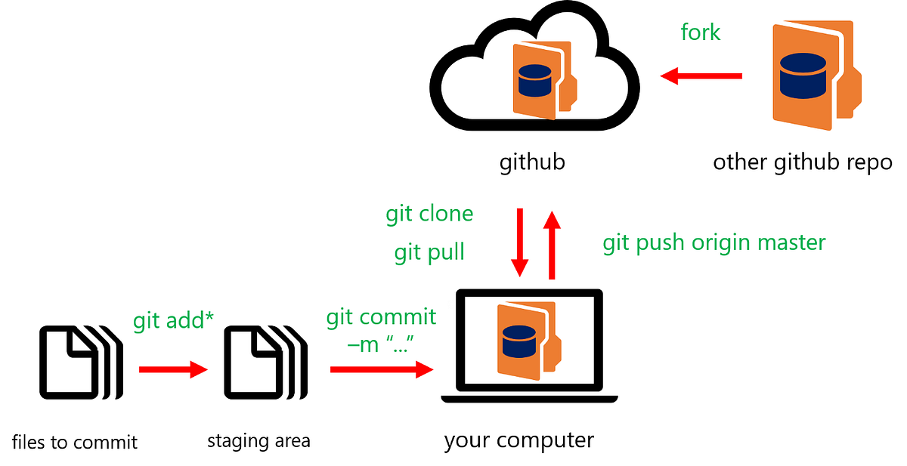

Slide 10
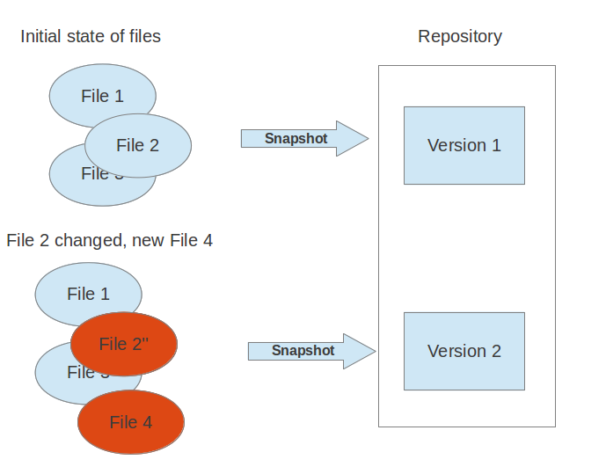

Slide 11
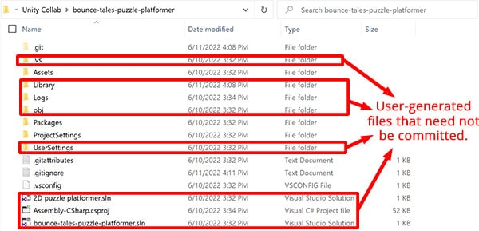


Slide 12
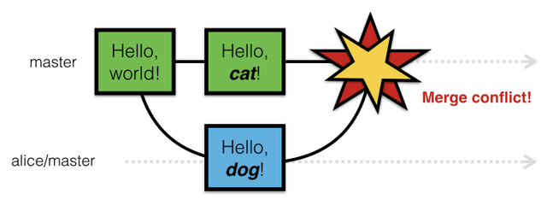

Slide 13
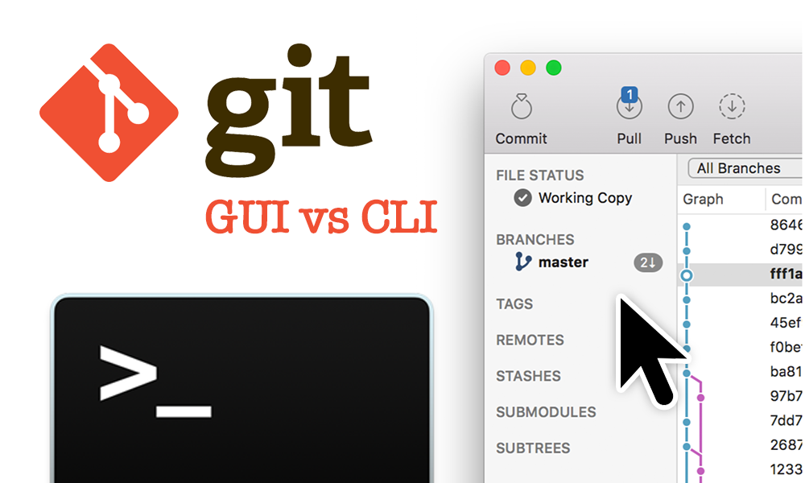


Slide 14
Instalare
GIT

Slide 15
Git poate fi instalat pe diferite platforme, cum ar fi Windows, Linux și MacOS.
Iată cum puteți instala Git pe fiecare dintre aceste sisteme de operare:
Resurse
https://git-scm.com/download/win
1
Windows
2
Linux
3
MacOS
Descărcați instalatorul Git de pe site-ul oficial Git și urmați instrucțiunile pentru instalare. Odată instalat, Git va fi disponibil în linia de comandă.
Pe MacOS, cel mai ușor mod de a instala Git este utilizarea Homebrew. Dacă nu aveți Homebrew, instalați-l și apoi utilizați comanda: `brew install git
Pentru distribuțiile bazate pe Debian, utilizați comanda:
`sudo apt-get install git`
Pentru distribuțiile bazate pe Red Hat, utilizați comanda:
`sudo yum install git`

Slide 16
Pentru a utiliza Git, este important să configurați numele și adresa de e-mail pentru a vă identifica. Puteți configura aceste informații global sau local, în funcție de nevoile dvs. Iată cum să configurați aceste informații.
1
Configurare globală
2
Configurare locală
git config (--global) user.name “username” git config (--global) user.email “email” v
git config user.name “username” git config user.email “email”

